Slide 1
EVOLUCIÓN PARO MADRID 2020

Slide 2

¿Ha influido el covid-19 en el paro en Madrid?

Slide 3
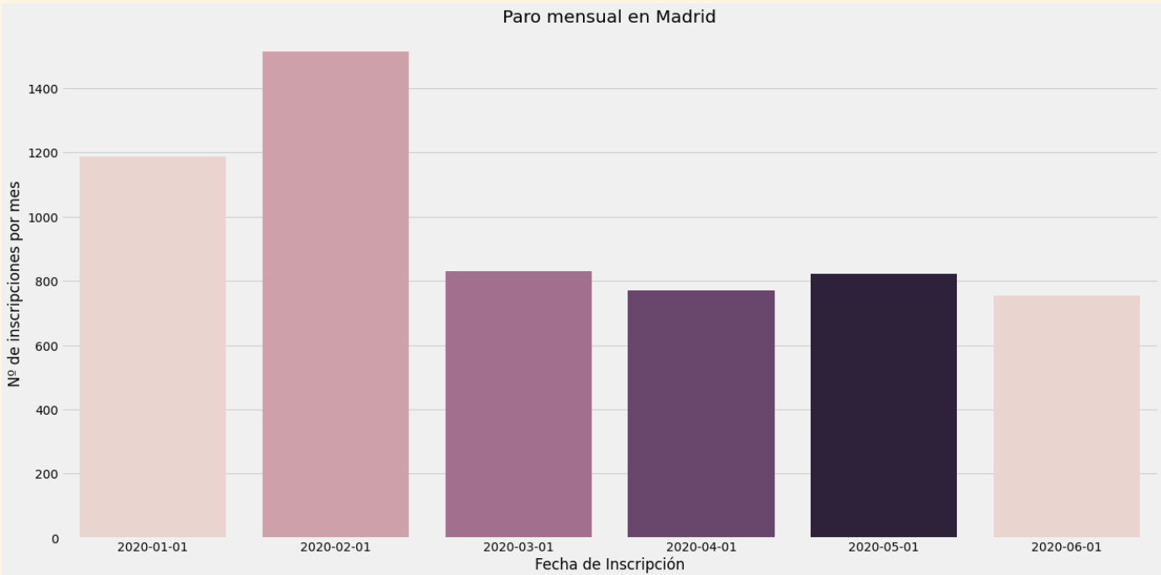
EVOLUCIÓN PARO MADRID Ene-Jun 2020
Nº de inscripciones por mes
2020-01-01 1186
2020-02-01 1513
2020-03-01 829
2020-04-01 771
2020-05-01 823
2020-06-01 755

Slide 4
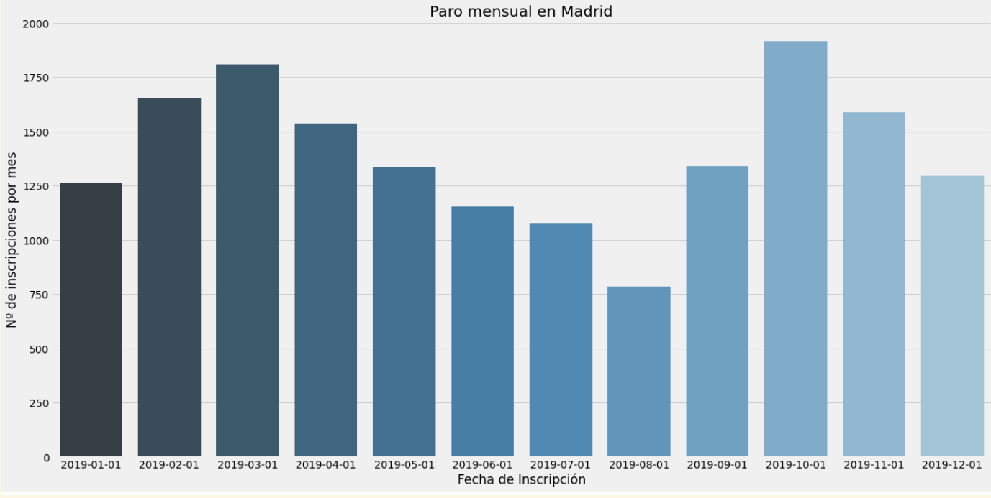
Evolución paro Madrid 2019
Nº de inscripciones por mes
2019-01-01 | 1263
2019-02-01 | 1654
2019-03-01 | 1809
2019-04-01 | 1538
2019-05-01 | 1338
2019-06-01 | 1154
2019-07-01 | 1076
2019-08-01 | 784
2019-09-01 | 1342
2019-10-01 | 1915
2019-11-01 | 1588
2019-12-01 | 1294

Slide 5
Paro clasificado por género 2020
Fecha de Inscripción | Género
2020-01-01 | Hombre | 478
 | Mujer | 708
2020-02-01 | Hombre | 549
 | Mujer | 964
2020-03-01 | Hombre | 287
 | Mujer | 542
2020-04-01 | Hombre | 269
 | Mujer | 502
2020-05-01 | Hombre | 313
 | Mujer | 510
2020-06-01 | Hombre | 202
 | Mujer | 553
Mujer
3779
Hombre
2098

Slide 6
Paro clasificado por distrito 2020

Slide 7
Paro clasificado por edad
1527 | Entre 36 y 45 años
1505 | Entre 46 y 55 años
1338 | Entre 26 y 35 años
856 | Menor de 25 años
625 | Entre 56 y 65 años
26 | Mayor de 65 años

Slide 8

Paro clasificado por procedencia
Fecha de Inscripción | Nacionalidad
2020-01-01 | Comunitaria | 57
 | Española | 742
 | Extracomunitaria | 387
2020-02-01 | Comunitaria | 75
 | Española | 959
 | Extracomunitaria | 479
2020-03-01 | Comunitaria | 43
 | Española | 562
 | Extracomunitaria | 224
2020-04-01 | Comunitaria | 29
 | Española | 456
 | Extracomunitaria | 286
2020-05-01 | Comunitaria | 31
 | Española | 588
 | Extracomunitaria | 204
2020-06-01 | Comunitaria | 24
 | Española | 609
 | Extracomunitaria | 122

Slide 9
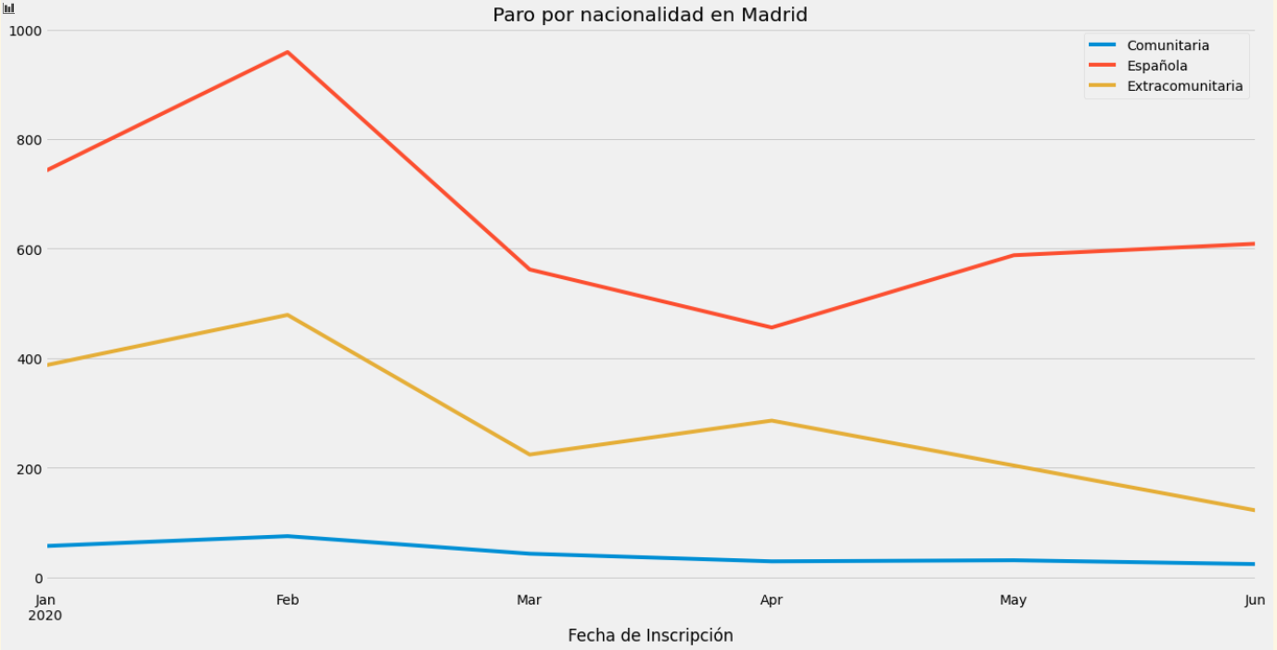

Slide 10
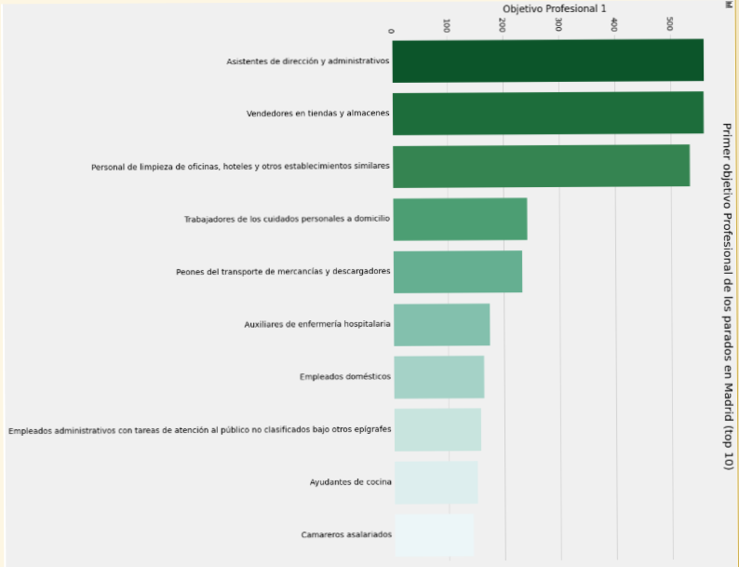
Objetivo Profesional 1

Slide 11
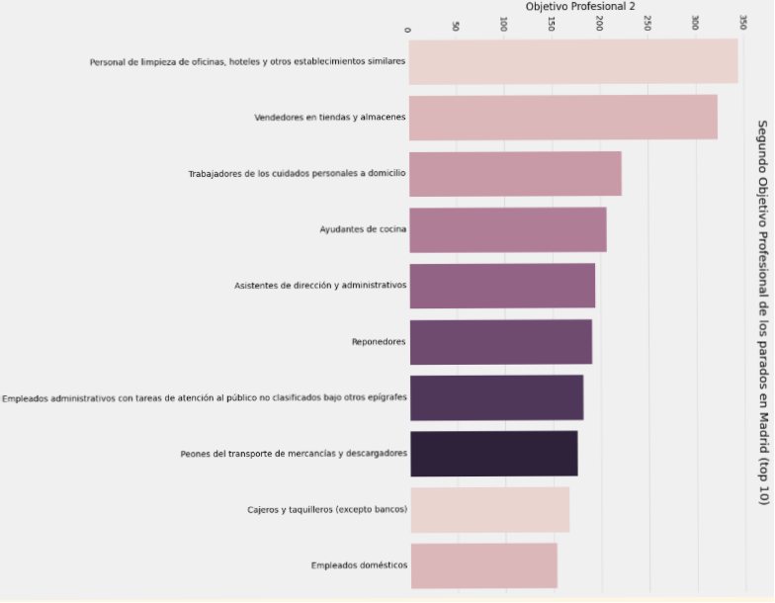
Objetivo Profesional 2

Slide 12
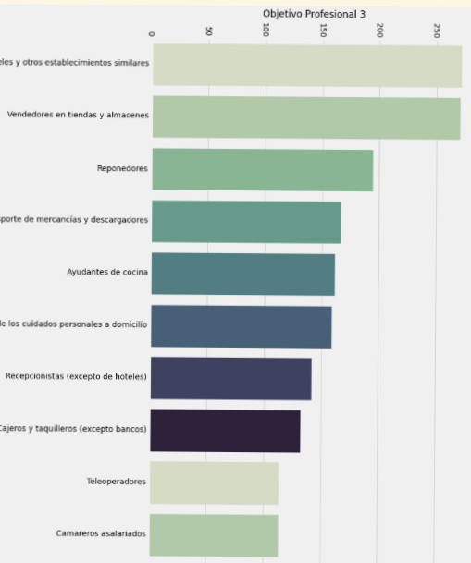
Objetivo Profesional 3

